Slide 1
第三章 软件需求分析
在软件的整个生命周期中，首先是软件计划期，接着是软件开发期，软件需求分析是软件开发的第一个阶段，也是关系到软件开发成功与否的关键一步。本章的学习是基于已完成软件计划的基础上进行的，软件计划安排到第十二章讲。
3.1 需求分析的任务与步骤
3.2 需求获取的常用方法
3.3 分析建模
3.4 软件需求说明
3.5 结构化分析方法
3.6 面向对象分析方法

Slide 2
第三章 软件需求分析
软件在需求分析和设计阶段占用的工作量达到总工作量的40％～50％，说明软件开发前期的活动多么重要。当然这也包括分阶段开发原型的开销。大家熟悉的编码工作只占全部工作量的10％～20％，而软件测试和调试的工作量占到总工作量的30％～40％，甚至≥50%。

Slide 3
3.1 需求分析的任务与步骤
3.1 .1需求分析的任务
需求分析的任务就是准确地回答“系统必须做什么?”这个问题，是通过系统分析员与用户一起商定，清晰、准确、具体地描述软件产品必须具有的功能、性能、运行规格等要求。软件需求分析阶段的目的是澄清用户的要求，并把双方共同的理解明确地表达成一份书面文档——软件需求规格说明书。

Slide 4
3.1 需求分析的任务与步骤
需求分析的任务就是借助于当前系统的逻辑模型导出目标系统的逻辑模型。
主要有两个任务：
1、建立分析模型——数据、功能和行为模型
2、编写需求说明书。
其实现模型如下图所示：

Slide 5
系统实现模型
当前系统
做什么
理
解
需
求
模型化
抽象化
物理模型
逻辑模型
怎
么
做
导
出
实例化
物理模型
逻辑模型
表
达
需
求
具体化
目标系统

Slide 6
1.分析建模
导出目标系统逻辑模型的例子：
找出当前系统的物理模型
学
生
购书
申请
张
秘书
购书
证明
王
会计
购书发票
学
生
李
出纳
领书单
赵
保管
书
学生购买教材的物理模型

Slide 7
导出目标系统逻辑模型的例子
把当前系统的物理模型转换为逻辑模型
学
生
购书单
审查有
效性
有效
购书单
开
发票
发票
学
生
开
领书单
领书单
发书
书
学生购买教材的逻辑模型

Slide 8
导出目标系统逻辑模型的例子
把旧系统的逻辑模型转换为目标系统逻辑模型
学
生
购书单
审查并
开发票
发票
开
领书单
领书单
学
生
发书
书
计算机售书系统的逻辑模型

Slide 9
导出目标系统逻辑模型的例子
改进（优化）目标系统逻辑模型
无效书单
学
生
学
生
购书单
审查并
开发票
发票
开
领书单
领书单
改进了的计算机售书系统模型

Slide 10
分析阶段中常用的模型（逻辑模型）
数据流图（DFD）
实体―联系图（ ERD ）
层次方框图、IPO图、 Warnier图
类图、实例图、时序图
状态图、协作图、 活动图
事件列表
数据流定义
数据元素定义
……

Slide 11
3.1 需求分析的任务与步骤
2.编写软件需求规格说明：主要包括描述目标系统概貌、功能要求、性能要求、运行要求和将来可能提出的要求。数据流图、用IPO图或其他工具简要描述的系统主要算法都是该份文挡的重要组成部分。此外，该份文档还应包括用户需求与系统功能之间的关系、设计约束等等文字描述。
软件需求规格说明是需求分析阶段的最终成果。

Slide 12
3.1 需求分析的任务与步骤
准确、完整和规范的软件需求是软件开发成功的关键！
需求分析的任务
  建立分析模型
    描述软件需求的一组模型
    精确记录用于对原始问题和目标系统的描述
    帮助分析人员发现用户需求中的不一致性，排除不合理的部分，挖掘潜在的用户需求
  编写需求说明应做到
    准确性和一致性
    清晰性和没有二义性
    直观、易读和易于修改

Slide 13
案例分析
一个具有n部电梯的电梯系统要安装在一座m层的大楼上。电梯和控制机构已造好。每个电梯的内部机构也已给定。问题涉及电梯在楼层间移动的逻辑：
（1）每座电梯有一套按钮，每层一个。按钮按下时使钮灯变亮，并使电梯达到相应的楼层。当电梯到达相应的楼层时按钮灯熄灭。

Slide 14
案例分析
（2）除了底层和顶层外，每层都有两个按钮，一个按钮请求电梯上升，另一个按钮请求电梯下降。这些按钮在按下时按钮灯亮。电梯到达指定楼层后按钮灯熄灭，然后要么朝期望的方向移动，要么请求等待。在后一种情况下，如果一个楼层上的两个请求按钮都按下，则只取消其中一个按钮。决定先服务哪一层的算法应当使两个请求的等待时间最小。

Slide 15
案例分析
（3）当一个电梯没有服务请求时，应当停留在最终的目的地，关上电梯门，并等待后面的请求。
（4）楼层上所有电梯请求必须最终得到服务，并且所以楼层具有相同的优先权。
（5）电梯内所有楼层的请求必须最终得到服务，各层按电梯移动方向先后得到服务。
（6）每个电梯有一个紧急按钮。按下该按钮时，将使一个报警信号发送到现场管理人员，然后强制电梯“停止服务”。每一个电梯有一个取消其“停止服务”状态的机制。

Slide 16

电梯状态转换图举例
开始
向上

在一楼
上升
回一楼
向上
想要到
达楼层
回到一楼
想要到
达楼层
下降
停滞
向下
电梯行程

Slide 17
案例分析
需求分析的步骤
1.需求获取
目的：清楚地理解所要解决的问题；完整地获取用户需求
2.需求提炼
任务：分析建模
3.需求描述
结果：软件需求说明书
4.需求验证
改善需求说明的完整性，确保他可作为软件设计和系统验收的依据。

Slide 18
3.2 需求获取的常用方法
联合分析小组
  用户代表、领域专家和系统分析员
客户访谈
  充分准备，寻找共同语言
  循循序渐进、逐步逼近
问题分析与确认
  多个来回

Slide 19
调研问卷
部分的名称、人员数量和结构
部分发展或变化简单介绍
部分的主要任务
业务处理流程
业务处理过程中涉及哪些专业领域的知识
工作需要的审批流程是什么？
主要算法描述
哪些业务需要实时处理？
哪些业务需要交互操作？

Slide 20
部门各岗位的职责
部门接受哪些部门或外界的信息？信息的内容和格式是什么？
部门产生哪些信息？
部门产生的信息送到哪些其他部门？格式要求是什么？
对信息的输入和输出方式有要求吗？输入输出设备是什么？
数据要求实时备份吗？备份的设备是什么？时间策略？
业务处理有高峰期吗？高峰时间是什么？时间策略？
现有的哪些设备要继续使用？

Slide 21
对产品的运行环境有要求吗？
对界面风格和操作方式有要求吗？
在系统运行过程中允许停机吗？
操作方式要根据操作环境和使用人员素质分类吗？
需要的操作权限有哪些？
需要记录系统操作运行日志吗？
用户有能力进行系统维护吗？
需要分布式处理吗？
需要什么方式的用户操作培训。
需要制作联机帮助吗？

Slide 22
案例
用户提出某种需求：
  水的质量信息必须立即能够显示出来。
分析员更准确的描述：
  水的质量记录必须在接到请求信号的5秒内显示出来。

Slide 23
需求获取的三大挑战
问题空间的理解
人与人之间的通信
需求的不断变化

Slide 24
某出版社系统调查表
编号 | 提出问题
1 | 您在哪个部门工作？
2 | 出版业务流程是什么？
3 | 您每日都处理那些文件、数据、报表？
4 | 工作中手工处理特别麻烦的事情是什么？
5 | 工作中手工处理什么问题解决不了？影响效率的问题有哪些？
6 | 您认为提高工作效率，节省工作时间，减轻工作强度可采取哪些办法？

Slide 25
某出版社系统调查表
编号 | 提出问题
7 | 您的部门需要成本核算和统计的内容有哪些？
8 | 您的部门采用计算机管理工作情况如何？
9 | 如何改进业务流程使之更合理？
10 | 哪些问题是目前传统手工方法根本无法解决的？
11 | 出版社计算机管理信息系统需要解决什么问题？

Slide 26
需求获取的内容
1.用户需求分类
(1)功能性需求:
定义了系统做什么（描述系统必须支持
的功能和过程）
(2)非功能性需求（技术需求）:
定义了系统工作时的特性
（描述操作环境和性能目标）

Slide 27
2. 两类需求包括的内容
(1) 功能
(2) 性能
(3) 环境
(4) 界面
(5) 用户或人的因素
(6) 文档
(7) 数据
(8) 资源
(9) 安全保密
(10)软件成本消耗与开发进度
(11)质量保证

Slide 28
(1) 功能需求
系统做什么？
系统何时做什么？
系统何时及如何修改或升级？

Slide 29
(2) 性能需求
软件开发的技术性指标
例如：
存储容量限制
执行速度、相应时间
吞吐量

Slide 30
(3) 环境需求
硬件设备：机型、外设、接口、
地点、分布、温度、
湿度、磁场干扰等
软件： 操作系统
网络
数据库

Slide 31
(4) 界面需求
有来自其它系统的输入吗？
到自其它系统的输出吗？
对数据格式有规定吗？
对数据存储介质有规定吗？

Slide 32
(5) 用户或人的因素
用户类型？
各种用户熟练程度？
需受何种训练？
用户理解、使用系统的难度？
用户错误操作系统的可能性？

Slide 33
(6) 文档需求
需哪些文档？
文档针对哪些读者？

Slide 34
(7) 数据需求
输入、输出数据的格式？
接收、发送数据的频率？
数据的准确性和精度？
数据流量？
数据需保持的时间？

Slide 35
(8) 资源需求
软件运行时所需的数据、软件。
内存空间等资源。
软件开发、维护所需的人力、
支撑软件、开发设备等。

Slide 36
(9) 安全保密要求
需对访问系统或系统信息加以控
制吗？
如何隔离用户之间的数据？
用户程序如何与其它程序和操作
系统隔离？
系统备份要求？

Slide 37
(10) 软件成本消耗与开发进度需求
开发有规定的时间表吗？
软硬件投资有无限制？

Slide 38
(11) 质量保证
系统的可靠性要求？
系统必须监测和隔离错误吗？
规定系统平均出错时间？
出错后，重启系统允许的时间？
系统变化如何反映到设计中？
维护是否包括对系统的改进？
系统的可移植性？

Slide 39
3.3 分析建模
所谓模型，就是为了理解事物而对事物做出的一种抽象，是对事物的一种无歧义的书面描述。简单地说，模型就是某一事物的抽象表示方式。
经过软件的需求分析建立起来的模型可以称之为分析模型或者需求模型。

Slide 40
3.3 分析建模
需求分析模型：
功能模型
数据字典
数据模型
行为模型

Slide 41
功能模型
功能模型可以用数据流图(DFD)描述，所以又称为数据流模型。
下面是数据流图的基本形式：
外部
实体
输入数据
外部
实体
1
变换
中间数据
3
变换
4
变换
输出数据
2
变换
外部
实体
外部
实体
数据文件

Slide 42
无效书单
学
生
1
审查
开发票
学
生
购书单
发票
2
开领书
单
领书单
各班学生用书表
教材存量表
计算机售书系统的数据流图

Slide 43
数据模型
包含有3种相关的信息：
（1）数据对象
数据对象是几乎所有必须被软件理解的复合信息的表示。它只封装数据，不包含作用于对象的操作。
（2）属性
属性定义了数据对象的性质。
（3）关系
数据对象彼此之间是有关联的，也称为关系。

Slide 44
数据模型
数据模型常常用“实体-关系图(ERD)” 来描述。
ERD包含3种基本元素，即实体、属性和关系。
通常，用矩形表示即数据对象，用圆角矩形或椭圆形表示实体的属性，用菱形连接相关实体表示关系。
下图是一个简化的教学管理ERD：

Slide 45
性别
职称
姓名
性别
系
姓名
教师
学号
学生
年级
教工号
教
学
课程
课程号
课程名
学时
学分

Slide 46
行为模型
行为模型常用状态转换图（简称状态图）来描述，它又称为状态机模型。
状态图中的基本元素有事件、状态和行为等。
系统的状态机模型可以理解为在任一个时刻，系统处于有限可能的状态中的一个状态，当某一个激励（条件）到达时，它激发系统从一个状态转换到另一个新状态。
下面是电话系统的状态图：

Slide 47
挂断电话
挂断电话
闲置
拿起话筒
超时
拨号音
do:响拨号音
超时
do:响蜂鸣音
数字
数字
超时
拨号
无效号码
占线
有效号码
存储的信息
do:播放信息
忙音
do:响忙音
接通中
do:试接通
已接通
信
息
播
完
振铃
do:振铃
受话人回话
通话
受话人挂断电话
断线

Slide 48
数据字典
数据字典(Data Dictionary)用于描述软件系统中使用或者产生的每一个数据元素，是系统数据信息定义的集合。
数据字典的作用，就是对软件中的每个数据规定一个定义条目，以保持数据在系统中的一致性。
软件中的数据，可分为三种情况：
①只含一个数据的数据项(或数据元素)；
② 由多个相关数据项组成的数据流；
③数据文件或数据库。

Slide 49
数据字典的例子
数据流“发票”的字典条目
数据流名：发票
别 名：购书发票
组 成： 学号＋姓名＋｛书号＋单价＋数量＋总价｝＋书费合计
备 注：

Slide 50
3.3 分析建模
下面介绍两种需求模型：结构化分析模型和面向对象分析模型
分析模型描述工具
  DFD、DD和PSPEC
  CFD、CSPEC和STD
  E-R图
  用例图
  对象-关系图：类、对象、构建等图
  对象-行为图 ：状态、时序、协作、活动等图

Slide 51
结构化分析模型
数据模型
数据对 加工
象说明 说明
控制说明
功能模型
E-R图 DFD图
STD图
DD
行为模型

Slide 52
面向对象分析模型
数据模型
功能模型
属性、操作、协作者
（静态）
（静态）
类／对象 对象-关
模型 系模型
对象-行为模型
使用
实例
行为模型
（动态）

Slide 53
分析模型描述工具
结构化分析工具
  DFD、DD和PSPEC（加工说明）——基本组成
  CFD、CSPEC （控制说明）和STD ——扩展
  E-R图 ——扩展（复杂数据结构可以使用）
面向对象分析工具
  用例图，类对象图
  对象-关系图
  对象-行为图

Slide 54
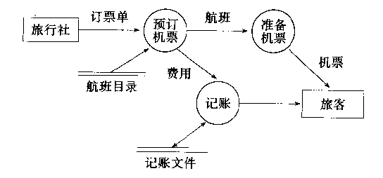
1. 数据流图（DFD）
飞机票预订系统数据流图

Slide 55
1. 数据流图（DFD）
数据流图——他以图形的方式反映系统的数据流程
由四种基本元素组成，代表符号和名称：
编号
实体名
编号
数据流
文件名
加工名
加工名
文件名
加工、
处理或变换
数据原点或终点
文件名
数据文件或数据库

Slide 56
DFD图的例子
图书目录文件
出版社档案文件
订单
出版社
订单
顾客
验证
订单
正确
订单
一批
订单
汇总
订单
出版社
待处理订单文件
顾客档案
订货存根文件

Slide 57
1. 数据流图（DFD）
描述系统逻辑模型
  信息在系统中的流动和处理
用途
  交流信息的工具
  结构化分析和设计的工具

Slide 58
由文字描述画出数据流图
案例
一家工厂的采购部每天需要一张订货报表，报表按零件编号排序，表中列出所有需要再次订货的零件。对于每个需要再次订货的零件应该列出下述数据：零件编号，零件名称，定货数量，目前价格，主要供应者，次要供应者。零件入库或出库称为事务，通过放在仓库中的CRT终端把事务报告结订货系统。当某种零件的库存数量少于库存量临界值时就应该再次订货。

Slide 59
由文字描述画出数据流图
仓库
保管员
事务
订货报表
订货
系统
采购员
订货系统数据流程图

Slide 60
由系统调查画出数据流图
账簿、报表
原始
数据
会计
处理
会计信息系统数据流程图

Slide 61
DFD练习—售书系统
教材
购销
系统
学
生
购书单 缺书单
书库保管员
领书单 进书通知

Slide 62
DFD练习—售书系统
F1教材存量表
学
生
1
销售
2
采购
书库
保管员
购书单 缺书单
进书通知
领书单 进书通知
F2缺书登记表

Slide 63
2. 数据字典（DD）
定义：
数据词典——是描述数据信息的集合，它对数据流图中的各个元素按规定格式进行详细的描述和确切的解释,是数据流图的补充工具。
数据流图与数据字典构成了系统逻辑模型的主体。

Slide 64
2. 数据字典（DD）
数据字典的作用，就是对软件中的每个数据规定一个定义条目，以保持数据在系统中的一致性。
软件中的数据，可分为三种情况：
①由多个相关数据项组成的数据流；
②数据文件或数据库；
③只含一个数据的数据项(或数据元素)。
    DFD中所有数据元素的定义集合

Slide 65
计算机售书系统的数据流图：
无效书单
学
生
1
审查
开发票
学
生
购书单
发票
2
开领书
单
领书单
各班学生用书表
教材存量表
①数据流——例：发票
②数据文件——例：各班学生用书表
③学生购书数量数据项——例：数量
三种数据字典分别表达如下：

Slide 66
数据字典——数据流
数据流“发票”的字典条目
数据流名：发票
别 名：购书发票
组 成： 学号＋姓名＋｛书号＋单价＋数量＋总价｝＋书费合计
备 注：

Slide 67
数据字典——数据文件
数据文件“各班学生用书表”的字典条目
文件名：各班学生用书表
别 名：
组 成： ｛系编号＋专业和班编号＋年级＋｛书号｝｝
组 织： 按系、专业和班编号从小到大排列
备 注：

Slide 68
数据字典——数据项
数据项“数量”的字典条目
数据项名：数量
别 名：购书量
取 值：正整数
备 注：

Slide 69
数据字典——数据流应包含的内容
一般的“数据流”字典条目应包含以下内容：
数据流名：
别名（编号）：
描述：
组成（定义）：
来源与去处：
频率、数据量、取值范围等：
…
备 注：

Slide 70
数据字典——数据文件应包含的内容
一般的“数据文件”字典条目应包含以下内容：
数据文件名：
关键码：
描述：
组成（定义）：
存储方式：
存储频率、数据量、取值范围等：
…（如安全要求等）
备 注：

Slide 71
数据字典——数据项应包含的内容
一般的“数据项”字典条目应包含以下内容：
数据项名：
别名：
描述：
数据类型：
长度（精度）：
取值范围、缺省值等：
…（如计量单位等）
备 注：

Slide 72
还可以采用类似公式定义式，（似P41例3.6）例如：
  航班信息文件＝{航空公司名称＋航班号
  ＋起点＋终点＋日期 ＋起飞时间＋降落时间}
    航空公司名称＝2{字母}4
  航班号＝3{十进制数字}3
  字母＝“A”…“Z”
    十进制数字＝“0”…“9”
    起点＝终点＝1{汉字}10
  起飞时间＝降落时间＝时＋分
  时＝“00”…“23”
  分＝“00”…“59”
  日期＝年＋月＋日
  年＝[2000｜2001｜2002｜2004]
  月＝“01”…“12”
  日＝“01”…“31”

Slide 73
对数据项的数据描述还可以采用以下的方式：
数据字典
名称 | 别名 | 类型 | 长度 | 备注
姓名 | XM | 字符 | 8
存款日期 | CKRQ | 日期
金额 | JE | 数字 | 8,2
身份证号 | SFZH | 字符 | 16
类别 | LB | 字符 | 2
取款日期 | QKRQ | 日期
利息 | LX | 数字 | 8,2
利息税 | LXS | 数字 | 8,2

Slide 74
实现数据字典的途径
目前实现数据字典有三种途径：
全人工过程
利用数据字典处理程序的全自动化过程
用正文编辑程序报告生成程序等已有的实用程序帮助人工过程的混合过程。

Slide 75
3. 加工说明
加工说明（PSPEC）
  说明DFD中的每个加工，加工逻辑说明描述实现加工的策略，是加工说明的主体。
  在需求分析阶段，策略仅需要指出
  “做什么”，而不管“怎么做”！

Slide 76
3. 加工说明
加工说明（PSPEC）的描述工具有：
  结构化语言
  判定表或判定树
  层次方框图
  Warnier图
  IPO图 等等

Slide 77
（1）结构化语言
自然语言加上结构化的形式，就是结构化语言。借用结构化语言的控制结构描述加工。
结构化语言的特点：
无确定语法
可分层、嵌套

Slide 78
例：用结构化语言描述加工
加工名:核实订票处理 编号: 3.2
激活条件:收到取订票信息
处理逻辑:1读订票旅客信息文件
2搜索此文件中是否有与输入信息
中姓名及身份证号相符的项
IF 有
THEN 判断余项是否与文件中信
息相符
IF 是 THEN 输出已订票信息
ELSE 输出未订票信息
ELSE 输出未订票信息
执行频率: 实时

Slide 79
（2）判定表或判定树
判定表采用表格的形式描述加工逻辑，他适合于描述包含复杂判断的加工处理。
判定树采用树形图的形式描述加工逻辑，他同样适合于描述包含复杂判断的加工处理。他是判定表的图形表示。
一般情况下，两者选用其一。

Slide 80
判定（决策）树实例
判定树描述有多个行为需要选择的过程。判定树由一组表示条件的节点，和无标记边组成。
条件1.1
行为1
条件1
行为2
条件1.2
逻辑功能名
条件2.1
行为3
条件2
条件2.2.1
行为4
条件2.2
条件2.2.2
行为5
判定树示意图
豪华型
使用1号包装箱
中速车
标准型
使用2号包装箱
选择包装箱
豪华型
使用3号包装箱
高速车
标准型
使用4号包装箱
判定树实例

Slide 81
判定（决策）树实例
判定树还有另一种形式:“T”表示“真”，条件成立；“F”表示“假”，条件不成立。
T
使用1号包装箱
T
豪华型
使用2号包装箱
中速车
F
T
F
使用4号包装箱
标准型
使用3号包装箱
F
判定树的另一种形式
决策树形式简单，易于掌握和使用，并适合于与用户讨论。

Slide 82
判定（决策）表实例
中速车
T
T
F
F
豪华型
T
F
T
F
使用1号包装箱
√
使用2号包装箱
√
使用3号包装箱
√
使用4号包装箱
√
判定表 (1)

Slide 83
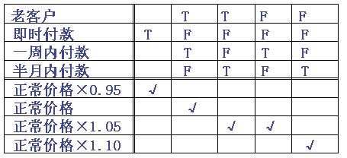
判定（决策）表实例
判定表（2）

Slide 84
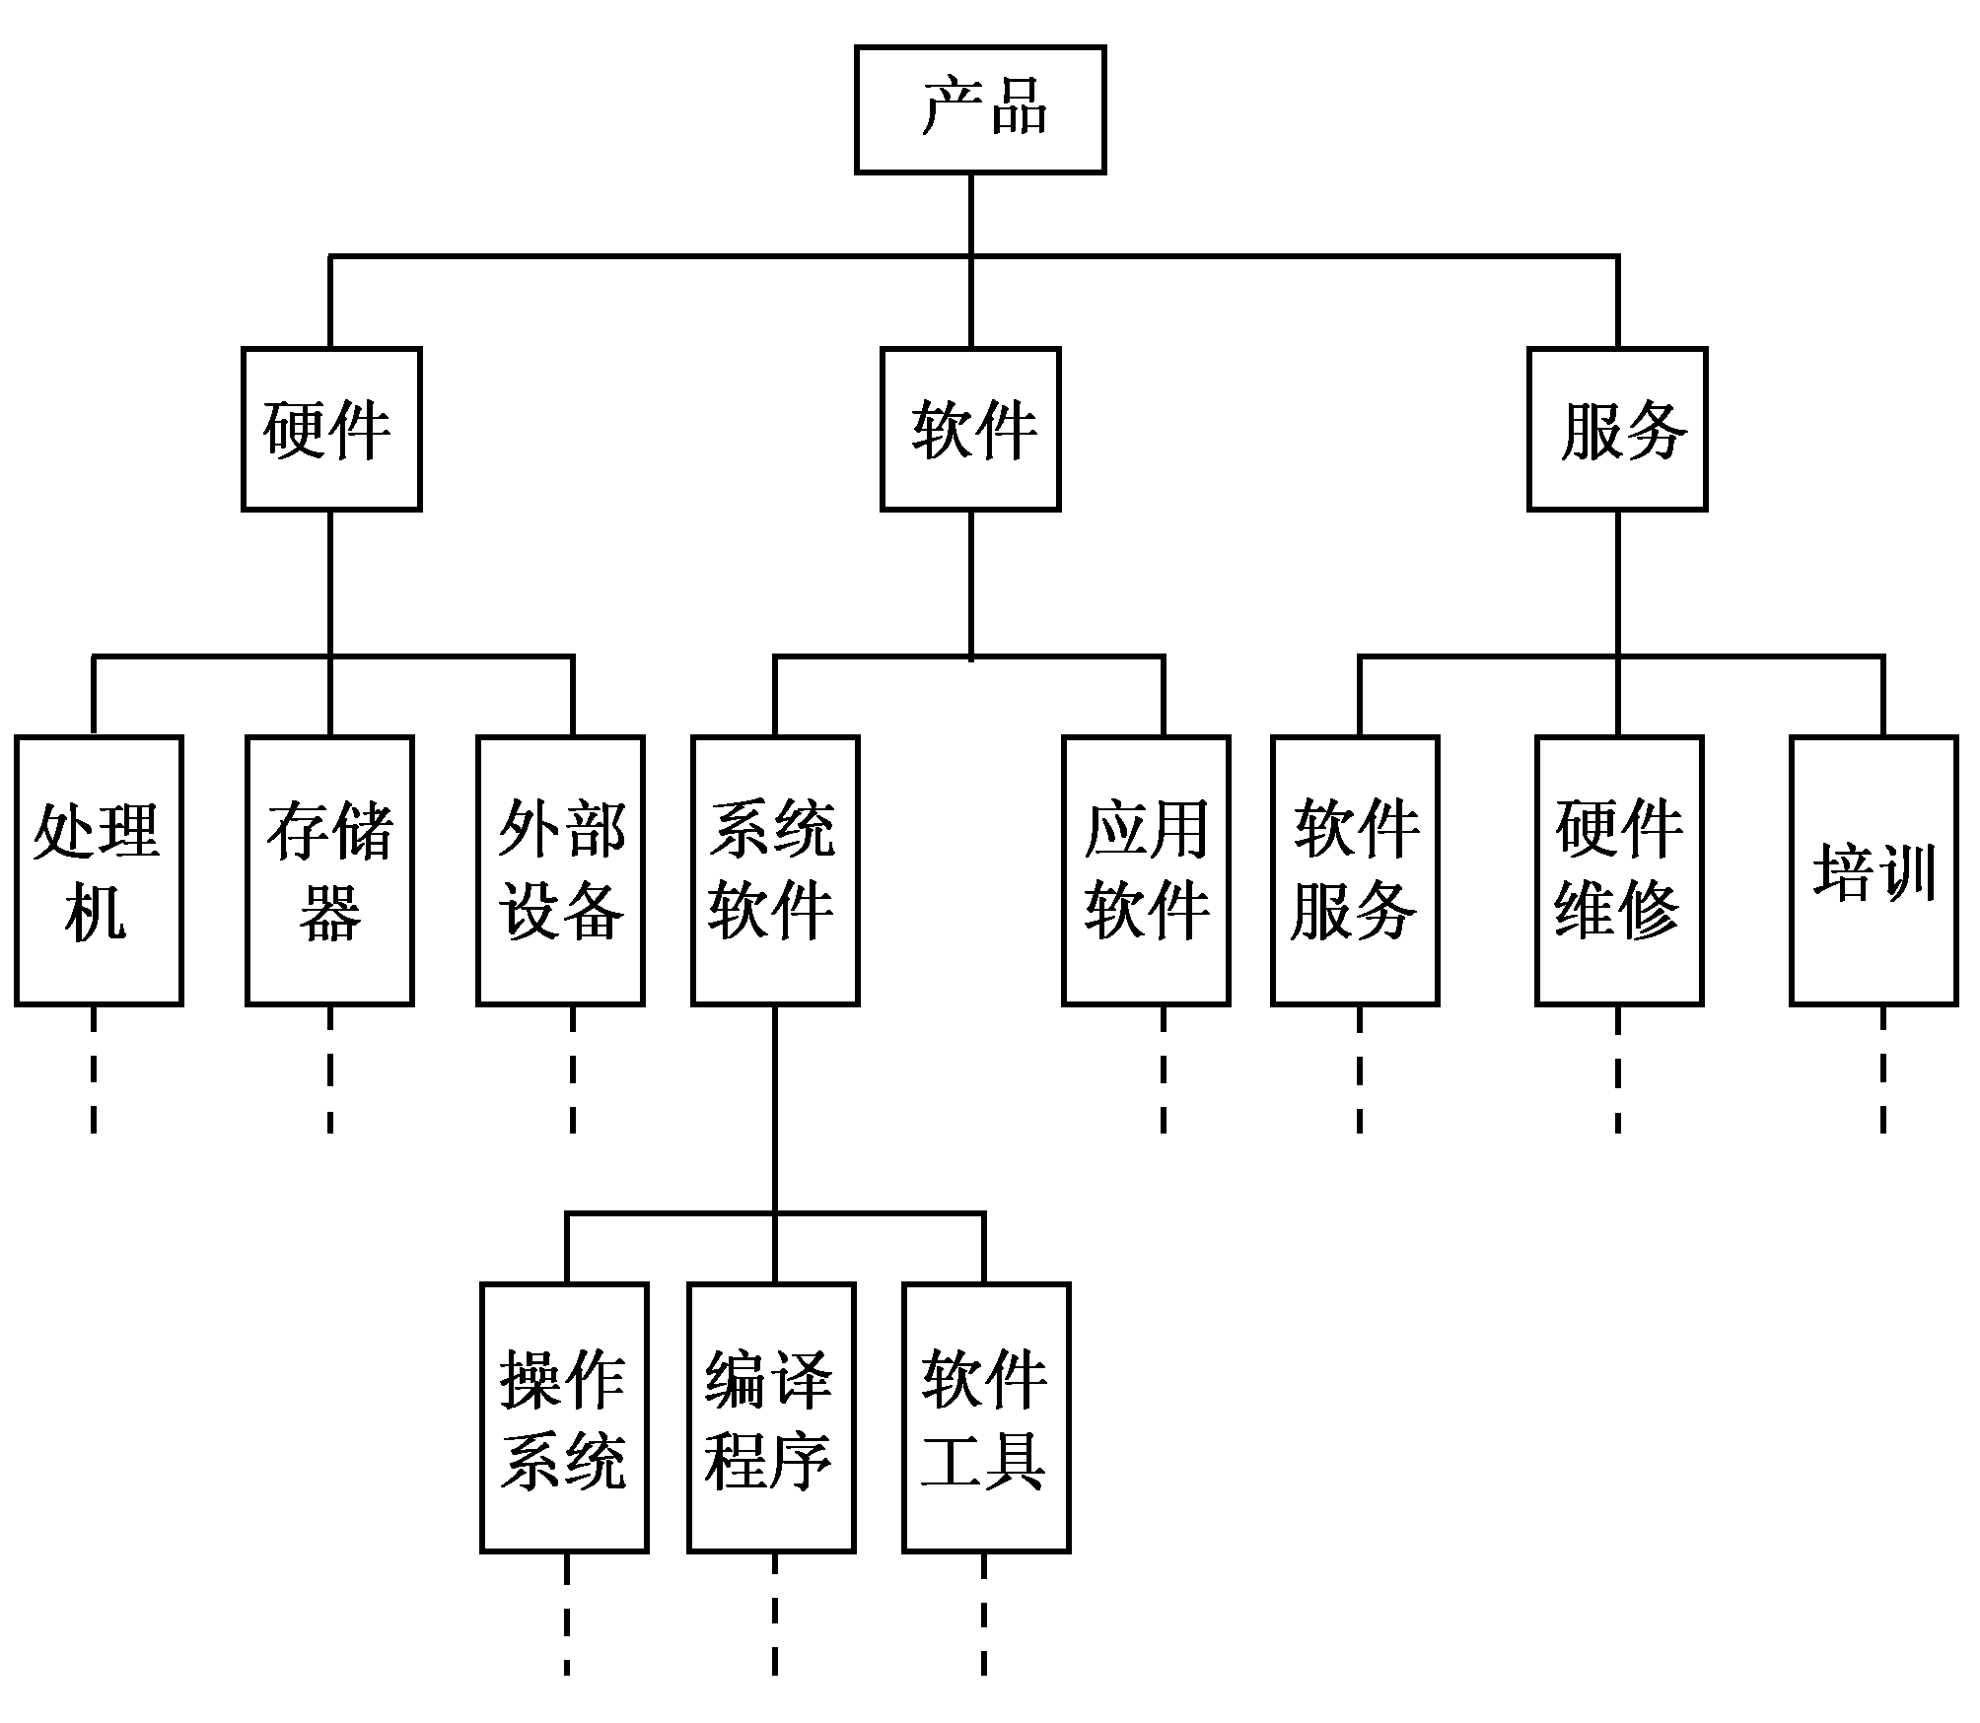
（3）层次方框图
层次方框图用树形结构的一系列多层次的矩形框描绘数据的层次结构。树形结构的顶层是一个单独的矩形框，它代表完整的数据结构，下面的各层矩形框代表这个数据的子集，最底层的各个框代表组成这个数据的实际数据元素（不能再分割的元素）。
例如，描绘一家计算机公司全部产品的数据结构可以用图2.15中的层次方框图表示。
层次方框图的一个例子

Slide 85
（4）Warnier图
法国计算机科学家Warnier提出了表示信息层次结构的另外一种图形工具。和层次方框图类似，Warnier图也用树形结构描绘信息，但是这种图形工具比层次方框图提供了更丰富的描绘手段。
用Warnier图可以表明信息的逻辑组织，也就是说，它可以指出一类信息或一个信息量是重复出现的，也可以表示特定信息在某一类信息中是有条件地出现的。因为重复和条件约束是说明软件处理过程的基础，所以很容易把Warnier图转变成软件设计的工具。

Slide 86
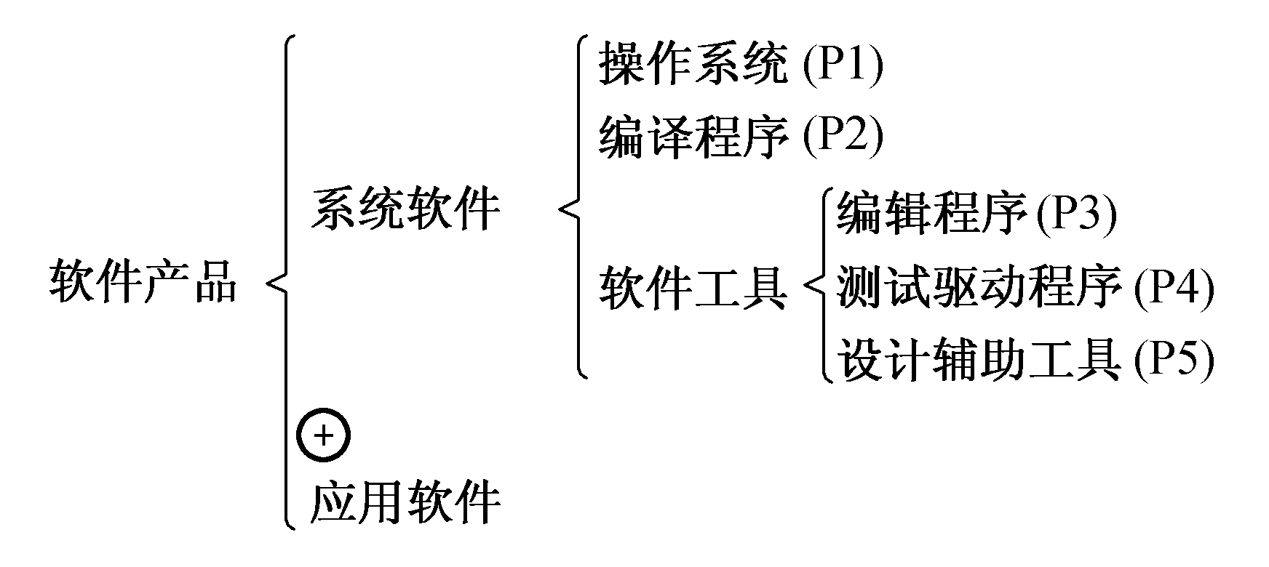
（4）Warnier图
下图是用Warnier图描绘一类软件产品的例子，它说明了这种图形工具的用法。
Warnier图的一个例子

Slide 87
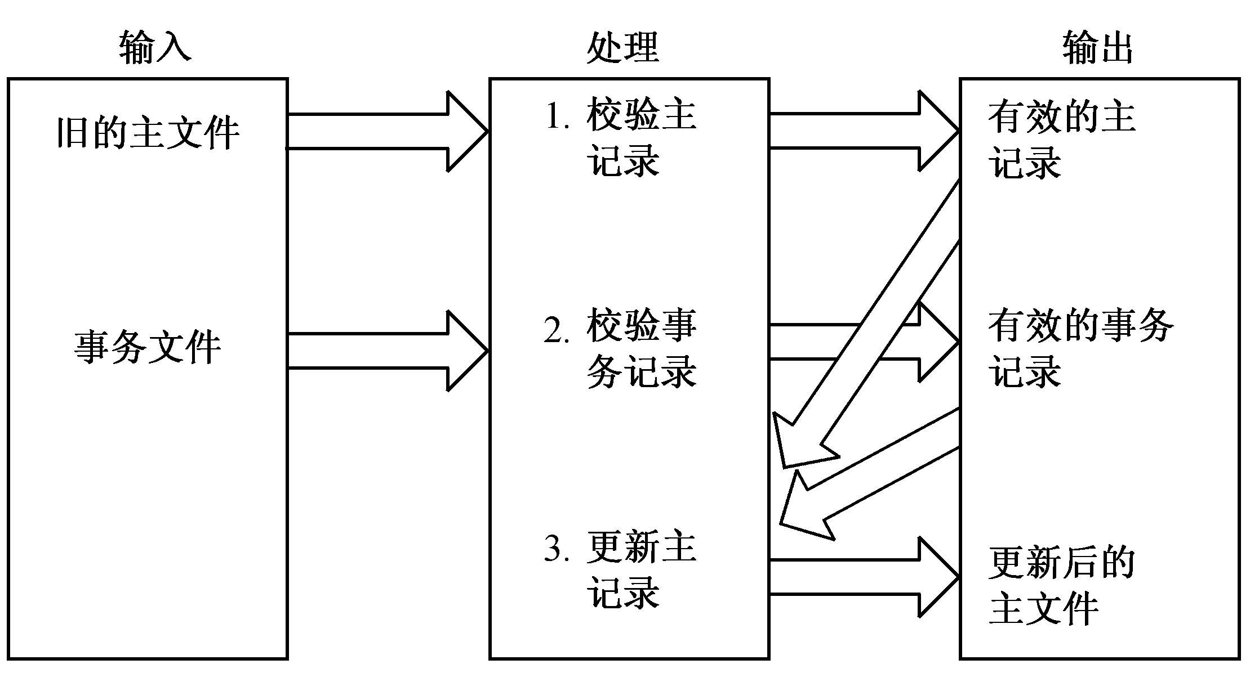
IPO（Input-Process-Output Chatr）图
IPO图是输入／处理／输出图的简称，它是美国IBM公司发展完善起来的一种图形工具，能够方便地描绘输入数据、对数据的处理和输出数据之间的关系。
右图是一个主文件更新的例子，通过这个例子不难了解IPO图的用法。
用IPO图描绘主文件更新功能

Slide 88
建议使用一种改进的IPO图（也称为IPO表），这种图中包含某些附加信息，在软件设计过程中将比原始的IPO图更有用。如下图所示，改进的IPO图中包含的附加信息，主要有系统名称，图的作者，完成本图的日期，本图描述的模块的名字，模块在层次图中的编号，调用本模块的模块清单，本模块调用的模块的清单，注释，以及本模块使用的局部数据元素等。在需求分析阶段可以使用IPO图简略地描述数据流图中各个处理的基本算法（着重说明处理功能而不是具体实现功能的算法）。当然，在需求分析阶段，IPO表中的许多附加信息暂时还不具备。但是，在软件设计阶段可以进一步补充、修正这些表，继续作为设计阶段的文档。这正是在需求分析阶段用IPO表作为描述基本算法的工具的重要优点。

Slide 89
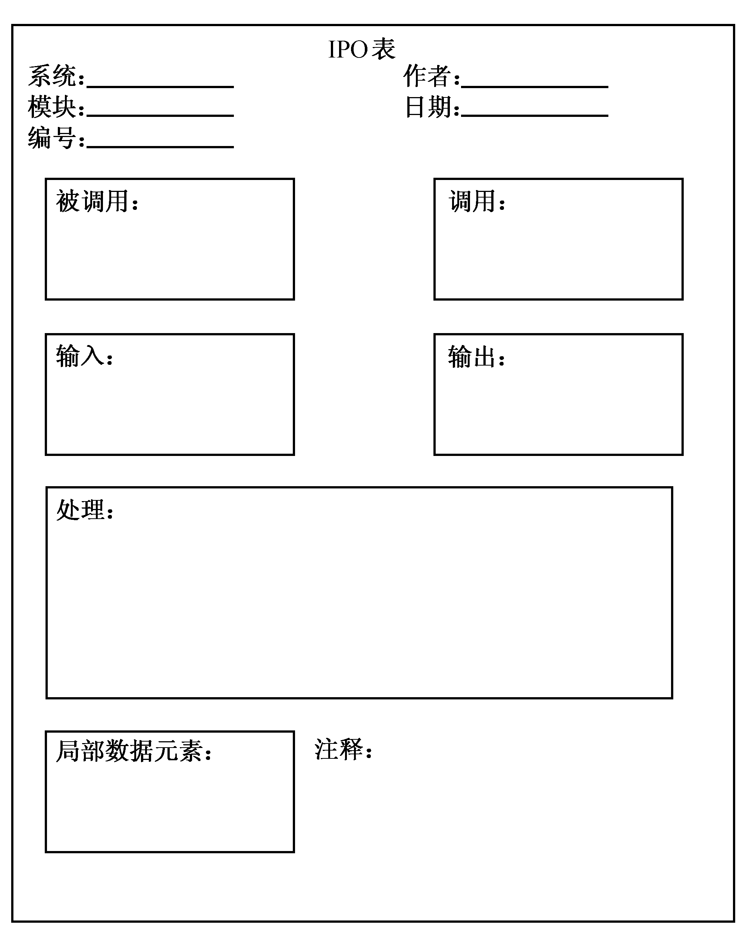
改进的IPO图的形式

Slide 90
改进的IPO图的例子
财务管理系统
2.1
客房帐目管理
2.1.1
客房帐目查询
2.1.1.1
客房结算处理
2.1.1.2
客人入住登记查询处理
2.1.1.1.1
退房登记查询处理
2.1.1.1.2
客人客房结算
2.1.1.2.1
客房日结算
2.1.1.2.2

Slide 91
改进的IPO图的例子
系统：财务管理系统 作者：XXX
模块：客房帐目管理 日期：2006/03/15
编号：2.1.1
注释：
调用：客房结算管理有效性检验、客人入住信息查询处理、客人退房信息查询处理
被调用：财务管理系统
输入：系统当前时间、客人入住信息、客人退房信息、客人入住登记查询请求、。退房登记查询请求。
输出：非法信息、客人入住登记查询结果、退房登记查询结果、客人住宿结算表、客房日结算表
局部数据元素：

Slide 92
4. CFD和CSPEC
适合实时系统的分析
与DFD和PSPEC类似
和DFD与PSPEC配合使用
表示控制流和控制加工
控制流图与控制说明通常与DFD配合使用描述模型。

Slide 93


CFD和DFD的关系
输入数据
加工模型
输出数据
加工激活信号
PSPEC
数据条件
控制模型
控制输出
CSPEC
控制输入

Slide 94
（1）CFD的符号组成与表示
控制信息或事件
引用控制说明

Slide 95
（2）CFD的建立
对于那些由事件驱动而不是数据驱动，产生的是控制信息而不是数据值，以及处理信息时必须依赖于时间的应用，只建立数据流模型是不够的，还需要使用控制流图来建模，才能清楚地描述系统。
下面看课本P46——例3.10

Slide 96
DFD和CFD例子---DFD
光电管
采集
计数
传送
实时数据显示
信号
半分钟数据
半小时数据
班数据
工控机
处理
班数据
处理

Slide 97
DFD和CFD例子---CFD
物品经过
某型号累加
人工驱动信息
光电管
采集
计数
传送
班数据
处理
信号
半分钟
半分钟数据
半小时数据
班数据
时钟
半小时
工控机
处理
实时数据显示
翻屏

Slide 98
（3）控制说明
当某个事件发生时，会出现什么事情呢？这时就需要看控制说明了。
控制说明用于指明会激活哪些加工，它主要用于描述：
当事件或控制信息被感知时软件如何行动；
作为事件发生的结果，那些加工将被激活。
例3.11 课后自己看（ P47）

Slide 99
5.状态转换图（STD）
描述软件状态变迁
符号表示
  矩形---系统状态
  箭头---状态转变方向
  规则表达式---事件/触发行为
事件/触发行为
状 态1
状 态2

Slide 100
STD例子
空闲/采集
20秒到/翻屏
物品经过/计数
采集
PLC计数
实时翻屏
半分钟到/传送
生成最新数据/翻屏
半小时到/工控处理
传送
工控处理

Slide 101
STD例子
主屏
do：显示主屏幕
请求验证帐户
帐户有效
do：验证帐户
do：要求类型
帐户无效
输入类型
do：显示无效帐户
do：要求密码
取消
密码错
输入密码
结束
do：打印帐单
do：显示取消信息
取消
do：验证密码
处理结束
取消
取消
密码正确
取款额有效
输入取款额
do：取款事务
do：检验取款额
do：要求取款额
事务失败
取款额无效
等待5秒钟
do：显示失败信息
“自动柜员机终端”状态转换图

Slide 102
E-R图
（1）有三个相互关联的部分构成：
①实体——事物、事件、角色、机构等
②属性——名称、描述、参考属性、含有一个标识属性（关键字）
③关系——事物、事件、角色、机构等
用于对复杂数据的用作数据分析和建模
（2）组成符号：
0：1
1：1
0：m
1:m

Slide 103
E-R图例子
电话机
生产
生产厂商
经销
使用
购买
用户
经销商

Slide 104
7. 用例图
主要用于面向对象分析
用例：系统和外部（相对）角色的交互
符号表示：
系统名称
用例名
系统
用例
角色
关联

Slide 105
Use Case图例子
保险商务系统
签定保险单
销售统计
客户
保险销售员
客户统计
保险商务系统的用例图

Slide 106
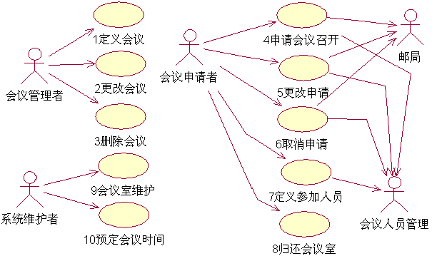
Use Case图例子

Slide 107
用例之间的关系
签保险单
扩展关系
使用关系
组合关系
《扩展》
签汽车购买契约
签保险单
《使用》
《使用》
签汽车保险单
签房屋保险单

Slide 108
定义用例——1
回答问题—发现角色
  使用系统主要功能的人是谁？
  需要借助于系统完成日常工作的人是谁？
  谁来维护、管理系统，保证系统正常工作？
  系统控制的硬件设备有哪些？
  系统需要和哪些其它系统接口？
  对系统产生的结果感兴趣的人和事是哪些？

Slide 109
定义用例——2
回答问题—发现用例
  角色需要从系统中获得哪种功能？需要角色做什么？
  角色需要读取、产生、删除、修改或存储系统中的某种信息吗？
  系统中发生的事件需要通知角色吗？角色需要通知系统某件事吗？这些事件能干什么？
  系统需要输入/输出的是什么信息？这些输入/输出信息从哪儿来 ？到哪儿去？
  当前运行系统（也许是一些手工操作而不是计算机系统）的主要问题？

Slide 110
8. 对象-关系图
从E-R（实体关系）图演变而来
描述对象间关系
购买
来自
学生
书
出版商
1：1 0：m
1：1 1：1

Slide 111
对象关系图例子
整体与部分
一般与特殊
注意：对象关系而非实体关系
储户
姓名
地址
事务
日期
金额
柜员号
总行
名称
分行
分行号
验证帐号
验证密码
更新帐户
1+
1+
1+
柜员
柜员号
1+
帐户
帐户号
余额
取款事务
取款
存款事务
存款
1+
1+
储蓄所
所号
地址
终端
终端号
验证帐号
验证密码
打印帐单
1+
1+
储蓄系统对象关系图（模型）

Slide 112
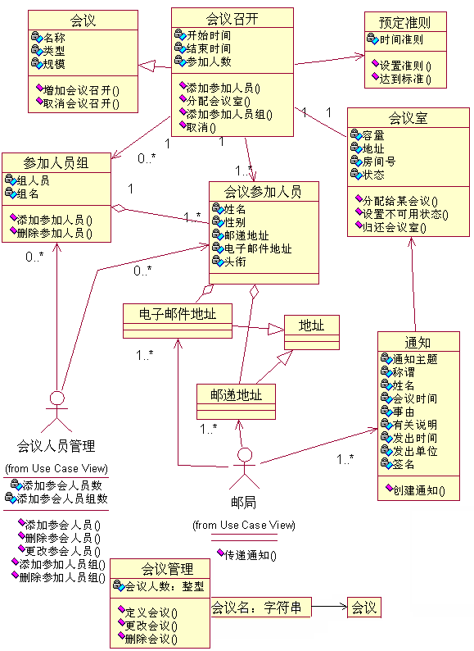
对象关系图例子

Slide 113
9. 对象-行为图
描述对象的动态行为
对象状态转换图（就是5.状态转换图）
事件轨迹图（也称时序图、顺序图）
事件流图

Slide 114
对象状态转换图例子
接到打印命令
打印故障
就绪
打印
故障
打印完成
故障修复
加纸
纸用完
缺纸

Slide 115
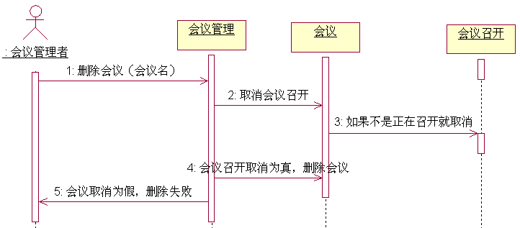
事件轨迹图例子
删除会议事件轨迹图

Slide 116
事件流图例子
计算机
打印队列
[打印机忙]
保存文件
打印文件
[打印机就绪]
打印文件
打印服务器
打印机

Slide 117
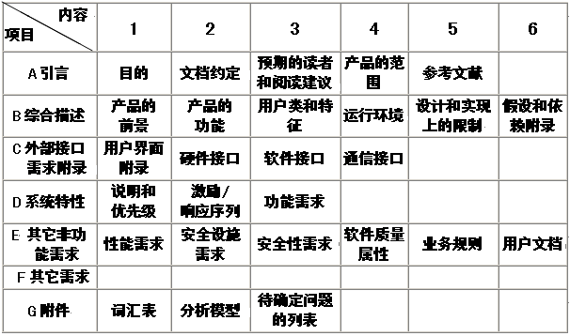
3.4 软件需求说明（SRS）
按美国IEEE 830-1998号标准和国家标准GB856D-88，规格说明应有如下内容：
软件需求规格说明书模板

Slide 118
3.5 结构化分析方法
定义：使用DFD、DD、结构化语言、判定表和判定树等工具，来建立一种新的、称为结构化说明书的目标文档。
基本步骤
  自顶向下，功能分解
    分层DFD
  由后向前，定义数据和加工
    DD, PSPEC
  根据需要，分析复杂数据和动态模型
    E-R图，CFD,CSPEC,STD
  编写SRS

Slide 119
分析模型的结构
加
数
数据
流图
工
据
E-R图
规
对
象
数据
字典
约
描
述
状态变迁图
控制规约

Slide 120
3.5.1 画数据流图的原则
找出数据的源点与终点
把软件系统看成一个大的加工，根据外部实体的输出数据流和输入数据流，划出系统的输入和输出图，即顶层图
根据系统的逻辑要求，从外部实体的输出数据流出发，把顶层图中的加工分解成若干个子加工，并用数据流把这些加工连接起来，此时的系统内部图称为0层图
进行检查和修改
按照上述步骤，再从各加工出发，画出所需的子图

Slide 121
实例 考务处理系统功能
(1)对考生送来的报名单进行检查;
(2)对合格的报名单编好准考证号后将准考证送给考生，并将汇总后的考生名单送给阅卷站;
(3)对阅卷站送来的成绩单进行检查，并根据考试中心制定的合格标准审定合格者;
(4)制作考生通知单(含成绩及合格/不合格标志)送给考生;
(5)按地区进行成绩分类统计和试题难度分析，产生统计分析表。

Slide 122
考务处理系统的分层DFD——顶层数据流图
考
试
中
心
统计分析表
不合格报名单
报名单
考
生
考务
处理系统
准考证
合格标准
考生名
单
考生通知单
成
绩
清
单
错误成绩
清单
阅卷站

Slide 123
0层数据流图
考生通知单
报名单
1
2
不合格
报名单
登记
报名单
统计成绩
统计分析表
错
误
准考证
成
考生名
单
成
合
格
标
准
绩
绩
清
清
单
单
考生名册

Slide 124
一层数据流图 (a)
报名单
合格
报名单
1.2
1.1
不合格
报名单
准考证
检查
报名单
编准考证号
1.3
考生名单
登记
考生
考生名册

Slide 125
一层数据流图 (b)
正确
成绩清单
2.2
合格
标准
2.1
成绩清单
审定
合格者
检查
成绩清单
错误
成绩清单
经审定的
成绩清单
试题得分清单
2.5
2.4
2.3
考生
通知单
分析
试题难度
分析
统计成绩
制作
通知单
难度
分析表
分类
统计表
考生名册

Slide 126
DFD可以用来表示一个系统或软件在任何层次上的抽象。 较大型软件系统DFD分成多层(子图、父图概念),可以表示数据流和功能的进一步的细节。

Slide 127
顶层
（不编号）
S
0层
2
1
3
1层
2.2
2.1
3.1
3.2
2.3

Slide 128
3.5.2确定数据定义与加工策略
最低一层DFD图包含了系统的全部数据和加工，从哪里开始分析呢？
一般应该从数据的终点开始，因为终点的数据代表系统的书橱，其要求是明确的。从这里沿着DFD图一步一步向数据源点回溯，这样容易看清数据流中每一数据项的来龙去脉，有利于减少错误和遗漏。
可后看书P57-58

Slide 129
确定数据定义与加工策略——例
订货系统案例分析（本章幻灯片58、59）的数据定义，从重点开始，即订货报表：
名字：定货报表
别名：定货信息
描述：每天一次送给采购员的需要定货的零件表
组成:{零件编号+零件名称+定货数量+目前价格+主要供应者+次要供应者}
组织：按零件标号排序
位置：输出到打印机

Slide 130
结构化分析的整个流程
画DFD
定义加工和数据
产生SRS
复审
再修改

Slide 131
3.5.3 DFD的复审
父图和子图不平衡
未区分局部文件和局部外部项
分解的速度太快
不遵守加工编号规则

Slide 132
结构化分析方法实践
为方便储户，某银行拟开发计算机储蓄管理系统。储户填写的存款单或取款单由银行柜台业务员键入系统，如果是存款，系统记录存款人姓名、住址、存款类型、存款日期、利息等信息，并印出存款单给储户；如果是取款，系统进行取款处理并印出结算单给储户。请用结构化方法描述系统的逻辑模型。（对系统的功能需求）

Slide 133
3.6 面向对象分析方法
用例图：视图
功能模型：模型
类图：视图
对象模型：模型
分析模型：模型
顺序图：视图
状态图：视图
动态模型：模型
活动图：视图
面向对象分析模型的构成
面向对象分析的目标就是要建立这些图！！！

Slide 134
3.6 面向对象分析方法
20世纪80年代以来，出现了几十种面向对象软件开发方法。每一种都有自己的符号体系和开发过程，都支持以下基本活动：
• 标识类及对象
• 描述类及对象之间的关系
• 定义类的属性和操作
在学习面向对象分析方法之前，先了解一下目前较为流行的几种面向对象系统开发方法：

Slide 135
流行的几种面向对象系统开发方法
Booch方法
Coad-Yourdon方法
Rumbaugh 方法(简称OMT）（Object Modeling Technology)
Jacobson (雅各布森 )方法（简称OOSE）
由Rumbaugh 、 Booch 、 Jacobson
提出的统一建模语言
(Unified Modeling Language简称UML)

Slide 136
目前流行的OOA方法概述
①Booch方法
Booch的OOA宏观开发过程概述：
  标识类和对象
  标识类和对象的语义
  标识类和对象间的关系
  进行精化

Slide 137
目前流行的OOA方法概述
②Coad-Yourdon方法
Coad-Yourdon的OOA过程概述：
  使用“寻找什么”标准来标识对象
  定义一般/特殊结构
  定义整体/部分结构
  标识主题（子系统构件的表示）
  定义属性
  定义服务

Slide 138
目前流行的OOA方法概述
③Rumbaugh方法（简称OMT）
Rumbaugh的OOA过程概述：
  开发对问题的范围陈述
  建造对象模型
  开发动态模型
  构造系统的功能模型

Slide 139
目前流行的OOA方法概述
④Jacobson方法
也称OOSE方法。最大特点是强调使用实例（Use-Case)，每一个用例就是一个使用系统的方式，用例的执行将引发执行一系列与行为相关的事务。
该方法将用例贯穿于整个开发阶段，并在用例描述中引入了角色或参与者（Actor)的概念。角色指使用系统的人以及与系统相互作用的软硬件环境。
该方法还将对象区分为实体对象（业务对象）、接口对象（界面对象）和控制对象。
需求分析阶段活动：定义潜在的角色、识别问题域中的对象和关系、基于需求规格说明和角色的需要描述用例。

Slide 140
目前流行的OOA方法概述
不同面向对象分析方法的相似步骤：
（1）使用基本需求作为指南选择类
和对象；
（2）为对象标识属性和操作；
（3）定义组织类的结构和层次；
（4）建造对象-关系模型的；
（5）建造对象-行为模型。

Slide 141
⑤统一的OOA方法
由Rumbaugh 、 Booch 、 Jacobson
提出的统一建模语言: UML
(Unify Modeing Language简称UML)
UML是一种定义良好，易于表达，功能强大且普遍实用的建模语言。
在第七章详细讲

Slide 142
3.6 面向对象分析方法
面向对象分析模型的建立从哪里入手呢？
一般来说总是从理解系统的“使用实例开始”
回顾面向对象分析模型的构成（幻灯片134）
基本步骤
  定义系统的用例
  领域分析，建立类对象模型
  建立对象-关系模型
  建立对象-行为模型
功能模型
静态模型
对象模型
动态模型

Slide 143
3.6.1 定义用例
静态建模——功能模型：用例和用例图
用例模型的基本组成：用例、角色和系统
用例图：
酒店系统
放置各种饮料
投币
退币
收钱
取饮料
系统数据维护
各种饮料存量
及单价设定
顾客
找钱
系统维护员
金额累计数
选择灯
屏幕
各种饮料存量

Slide 144
发现角色
通过回答下列问题，可以帮助建模者发现角色：
使用系统主要功能的人是谁？
需要借助于系统完成日常工作的人是谁？
谁来维护、管理系统，保证系统正常工作？
系统控制的硬件设备有哪些？
系统需要与哪些其它系统交互？
对系统产生的结果感兴趣的人或事是哪些？

Slide 145
发现用例
询问以下问题
角色需要从系统中获得哪种功能？角色需要做什么？
角色需要读取、产生、删除、修改或存储系统中的信息吗？
系统中发生的事件需要通知角色吗？
如果用系统的新功能处理角色的日常工作是简化了还是提高了工作效率？

Slide 146
用例——案例
会议管理系统用例图

Slide 147
3.6.2 领域分析
1、领域分析的概念
面向对象的系统分析可以发生在许多不同的抽象层次。在业务或企业级层次，可定义模拟整个业务的类、对象、关系和行为。在业务域层次，可定义描述某特殊的业务域的工作的对象模型和行为模型；在应用层次，建模着重于特定的用户需求。
Firesmith对软件领域分析的定义是：领域分析(Domain Analysis)指特定应用领域中公共需求的标识、分析和规约，即发现或创建那些可广泛应用的类，其目的使它们在应用域中多个项目间能被复用。领域分析的角色是设计和建造可复用构件（类似于制造环境中工具制造者的角色），它们被很多相似但不一定是相同的应用开发的人所使用。

Slide 148
Lethbridge的定义是：领域分析是软件工程师了解背景信息的过程。为了理解问题并在需求分析和软件工程过程的其他阶段作出合理的决策，软件工程师必须了解使用该类软件的一般性商业和技术领域中足够的信息。
2、领域分析过程的活动
（1）定义将被调查的领域
分离感兴趣的业务域、系统类型或产品范畴，抽取OO和非OO的“项”。OO项包括：现存OO应用的类的规约、设计和代码，支持类（如GUI类或数据库访问类），和领域相关的构件库以及测试案例。非OO项包括：政策、规程、计划、标准，非OO应用文档和构件。

Slide 149
（2）对从领域中抽取出来的项进行分类并建立分类层次。
（3）收集领域中应用的代表性样本。
（4）分析样本中的每个应用
• 标识候选的每个可复用对象。
• 指明对象被标识为可复用的理由。
• 定义对象的适应性。
• 估算在领域中复用这些对象的应用的百分率。
• 使用配置管理技术控制这些对象。
（5）为对象开发分析模型。

Slide 150
3、领域分析的价值
领域分析除了为软件复用奠定基础外，还为较低抽象层次的一般的面向对象分析带来如下好处：
• 快速开发。有助于集中精力关注最重要的问题，更有效地与相关人员进行交流，可以更快的确定需求。
• 优化系统。了解领域的细节有助于保证所采纳的解决方案更有效地解决用户的问题。会少犯错误，知道应该遵循那些规程和标准。领域分析给出一个应用领域的总体视图，会引导出更好的抽象从而改进设计。
• 有了领域知识，就可以洞察新兴趋势及进一步开发的机会，有助于创建适应性更强的系统。
• 了解通用性和特殊性，有助于创建出具有更好的可重用性和更宽的销售市场的软件。

Slide 151
专家提出，没有坚实的领域分析，任何重大的软件项目都不应该不进行。对应用领域的深入理解能极大的提高成功的几率。许多非常成功的软件产品的开发人员以前都在业务领域工作过－段时间，对实际需要有着深切的感受。
一旦对领域有了真正的理解，就可进行某一个项目（或产品）的需求分析，包括定义待解决的问题以及开发什么软件来解决它。然而，领域分析永远也不应该结束：开发人员有责任在开发过程中不断增进他们的理解，后续版本的系统扩充通常需要对子领域进行进一步的领域分析。

Slide 152
3.6.3 类对象建模（一）
静态建模——对象模型：类/对象模型
确定分析模型中的类/对象
  考察系统用例，得到候选对象
  进一步考察候选对象，确定正式对象
  确定对象的名称表示、属性和操作
  类和对象的图形表示

Slide 153
1. 考察系统用例，得到候选对象
无论是面向对象分析还是面向对象设计与实现，建立类图都是核心技术。类图是定义其他图的基础，在该基础上用交互图、状态图等进一步描述系统其他方面的特性。
如何识别对象？对象以一系列不同形式展示自身：外部实体、事物、发生的事件、角色、组织单位、位置或结构。
一种最简单的方法是从系统处理说明中找出名词。

Slide 154
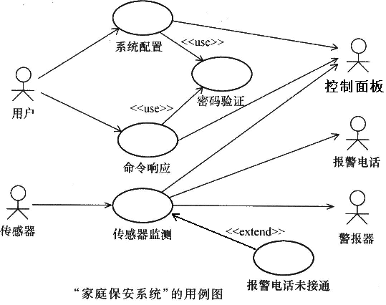
1.考察系统用例，得到候选对象

Slide 155
1. 考察系统用例，得到候选对象
例如，考察“家庭保安系统用例图”或在系统的需求陈述中，找出相关的名词是：用户、传感器 、 控制面板、系统(安全系统)、 传感器编号、 传感器类型、密码、 电话号码、 传感器事件、 警报器 等。
这些候选的对象是否都可作为在系统中承担责任的有用对象？要根据一定原则筛选。见下表：

Slide 156
2. 进一步考察候选对象，确定正式对象
几条筛选特征: 例:家庭保安系统中潜在的对象及筛选理由
(1)保留的信息 潜在对象 选取理由 筛选理由
(2)需要的服务 用户 角色或外部实体 不符合1/2
(3)多个属性 传感器 外部实体 符合1-6
(4)公共属性 控制面板 外部实体 符合1-6
(5)公共操作 系统(安全系统) 事物或聚集对象 符合1-6
(6)基本的需求 传感器编号 事物或概念实体 不符合3
传感器类型 事物或概念实体 不符合3
密码 事物或概念实体 不符合3
电话号码 事物或概念实体 不符合3
传感器事件 事件 符合1-6
警报器 外部实体 符合1-6
几乎满足所有特征的对象才会被考虑为分析模型中的合法对象.

Slide 157
3. 确定对象的名称表示、属性和操作
（1）根据系统的描述给对象确定一个唯一的名称
（2）定义类/对象的属性：
类的属性与操作和该类在系统中承担的责任有关。属性表示了类的特性，即类必须保持的以完成软件目标的信息。属性的取值决定了对象可能的状态。
传感器有类型、编号、位置、颜色、重量、工作状态（关闭、待机、监控）、采样频率、报警阈值等特性，哪些与系统责任有关呢？
定义属性的一些经验：
• 一般常识；
• 分析问题域，检查与对象相联系的形容词或名词短语；
• 责任；
• 保存管理信息；
• 有些属性在对象模型稳定之前可暂不考虑。

Slide 158
3. 确定对象的名称表示、属性和操作
（3）定义操作
操作反映对象的行为并以某种方式修改对象的属性。对象行为可理解为对象应展现的外部服务的总和。对象的行为分为三类：
• 对象生命周期中的创建、维护、删除行为。
• 计算行为
• 监控行为
通过这些行为体现对象的责任。
对象以两种方式完成它们的责任：
• 使用它自己的操作去操作自己的属性，
• 对象和其他对象协作。
因此对象的操作可以有以下几种类型：
①实现功能的操作：可追溯到用户需求。

Slide 159
② 管理对象创建和删除的操作。在分析阶段，这些操作可暂缓定义。
③ 访问属性的操作。一个类的属性通常是私有的或受保护
的，只有通过该类提供的操作来访问。
④ 辅助一个类完成其任务的操作，即协作操作。
如何定义操作呢？
• 分析问题域：有哪些行为，找有关动词。
如“传感器被赋予一个编号和类型”。
• 系统的责任：找与责任有关的对象，这些对象为承担责任
应提供哪些服务。
• 分析类的状态转换，引起类状态转换的动作。
• 追踪一个用例的执行路线，如顺序图，通过对象间通信发
现操作。
因此类的有些操作是在对象-行为模型建立后才补充进来。下图是传感器类的较为详细的定义及它的STD：

Slide 160
例子
传感器类
类型；编号；位置；
关闭状态
初始化命令
工作状态；采样频率；警报阈值；
待机状态
待机命令
关闭命令
监视命令
…
监视状态
关闭命令
初始化；
关闭；监视；待机；显示；振铃；拨号；
超越阈值/激活显示、振铃、拨号
传感器类的STD
…

Slide 161
4.类和对象的图形表示
对象和类的描述
对象和类一般采用“对象图” 和 “类图” 来描述。
几何对象
颜色
位置
移动（delta：矢量）
选择（P:指针型）:布尔型
旋转(角度)
类名
属性
操作
人
姓 名:字符串
年 龄: 整 型
改换工作
改换地址
文件
文件名
文件大小
最近更新日期
打印
类
类的描述图
(人)
李军
24
程序员
无
(人)
张红兵
28
绘图员
人民路58号
对象
对象的描述图

Slide 162
4.类和对象的图形表示
类名
类名
属性
类名
属性
操作/服务/运算
（c）
（b）
（a）
通常类与对象的表示符号有以上几种

Slide 163
4.类和对象的图形表示
一般类
整体
特殊类1
特殊类2
部分1
部分2
（a）
（b）
类的结构与层次表示符号

Slide 164
3.6.3 类对象建模（二）
定义主题和子系统
为了便于分析和理解大（复杂）的系统，可以将大系统分解为几个主题。当然在开发很小的系统时，可能无须引入主题层。
主题层的划分原则是：应该按问题域而不是用功能分解方法来确定主题，组合结构常常可以形成一个主题。下图表示储蓄系统的主题层，将储蓄系统分解为三个主题：储户、事务、银行，分别用三个粗黑框封闭起来，右下角是主题名。

Slide 165
例子
总行
储户
取款事务
1+
存款事务
分行
中央
计算机
帐户
储户
事务
1+
储蓄所
分行
计算机
1+
1+
终端
柜员
银行
储蓄系统对象模型主题层 图

Slide 166
3.6.4 建立对象—关系模型
静态建模——对象模型：对象—关系模型
步骤
  复审需求描述和用例陈述
  找出表示关系的动词或动词短语
  用线连接起来，箭头表示方向
  给连接命名，标上基数

Slide 167
对象-关系图例子
１：１
规格
１：１
１：m
１：１
部门
流水线
１：１
１：１
１：ｍ
１：ｍ
工序
１：１
１：１
１：１
0：ｍ
１：ｍ
１：ｍ
不良品
材料
0:ｍ
１:１
在制品
0：１
１：１
１：１
１：１
１：ｍ
１：ｍ
实时数据
１:１
0:1
指标数据
简略的对象（类）关系图

Slide 168
对象-关系图例子
存储
储户
事务
1+
总行
分行
姓名
地址
1+
日期
金额
柜员号
名称
1+
分行号
要求
1+
处理
拥有
柜员
1+
存储
帐户
取款事务
存款事务
柜员号
1+
1+
储蓄所
帐户号
余额
终端
所号
地址
终端号
1+
1+
储蓄系统对象模型属性层

Slide 169
例子：
详细的对象（类）关系图

Slide 170
3.6.5 建立对象行为模型
动态建模——对象行为模型：状态转换图、事件轨迹图
基本过程
  评估用例，理解系统中的交互序列
  找出驱动交互序列的事件
  为每个用例创建事件轨迹
  为对象创建状态转换图

Slide 171
创建事件轨迹
系统某一次特定运行时期内发生的事件序列。
例如：打电话的场景：
1、拿起电话受话器 12、打电话者听见振铃声
2、电话忙音开始 13、对方接电话
3、拨电话号码数5 12、接话方停止振铃
4、电话忙音结束 14、打电话方停止振铃声
5、拨电话号码数5 15、通电话
6、拨电话号码数5 16、对方挂电话
7、拨电话号码数1 17、电话切断
8、拨电话号码数2 18、打电话者挂电话
……………..
11、对方电话开始振铃

Slide 172



打电话的事件轨迹 图
打电话者 电话线 接电话者
打电话者
拿起接收器
拨号音开始
拨号（9）
忙音结束
拨号（6）
拨号（5）
拨号（1）
拨号（2）
拨号（3）
拨号（4）
拨号（8）
拨号（8）
铃声停止
电话连通
电话断开
打电话者挂机
打电话的事件轨迹 图
铃声
受话方回答
铃声停止
电话连通
受话方挂机
电话断开

Slide 173
事件轨迹图
对象/角色
消息传递、注释
储户
柜员
终端
分行
递交存折
请求验证帐户
请求分行验证帐户
询问类型
要求类型
帐户有效
生命线
回答类型
输入类型
要求输入密码
输入密码
请求分行验证密码
要求输入取款额
密码有效
询问取款额
回答取款额
输入取款额
请求分行处理事务
请求帐单确认
帐单打印
分行事务成功
帐单签字确认
交现金、还存折
储蓄系统正常情况下的事件轨迹/时序/顺序图

Slide 174
打电话状态转换图
空闲
放下话筒
放下话筒
提起话筒
拨号音
超时
超出时间
超时
一位号码
拨号
记录的信息
无效号码
忙音
有效号码
号码忙
连接
快速忙音
通路
中断线忙
铃响
信息送完
对方应答
连接
对方电话挂断
断连

Slide 175
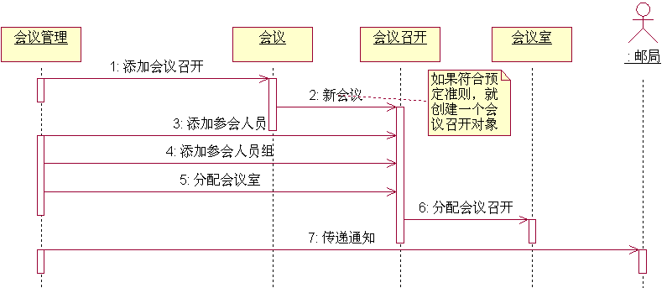
申请会议召开事件轨迹图

Slide 176
状态转换图
主屏
do：显示主屏幕
请求验证帐户
帐户有效
do：验证帐户
do：要求类型
帐户无效
输入类型
do：显示无效帐户
do：要求密码
取消
密码错
输入密码
结束
do：打印帐单
do：显示取消信息
取消
do：验证密码
处理结束
取消
取消
密码正确
取款额有效
输入取款额
do：取款事务
do：检验取款额
do：要求取款额
事务失败
取款额无效
等待5秒钟
do：显示失败信息
“自动柜员机”状态转换图

